Slide 1
HW4 第7題
第9組

Slide 2
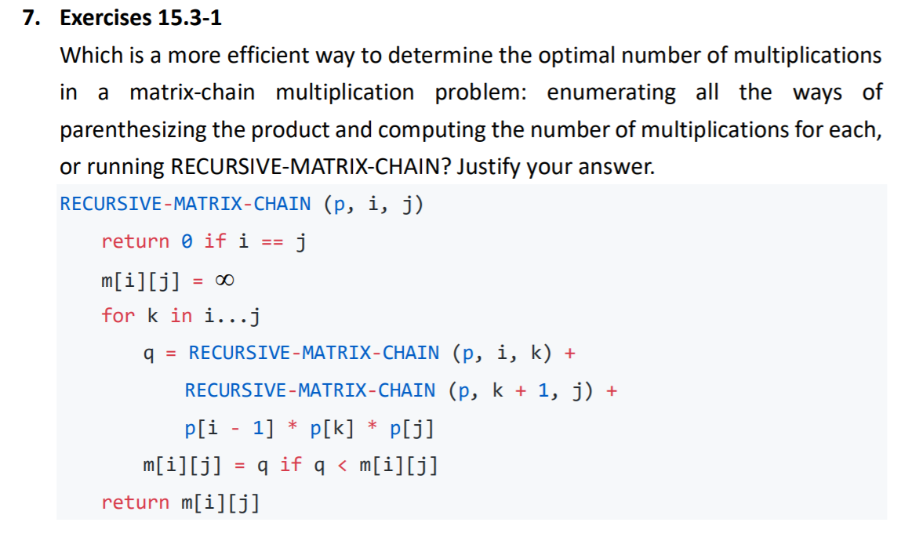

Slide 3

列舉法的時間複雜度
$\frac{C_{n}^{2n}}{\left(n+1\right)}$ = Ω( $\frac{4^{n} }{n^{\frac{3}{2}}}$ )

Slide 4
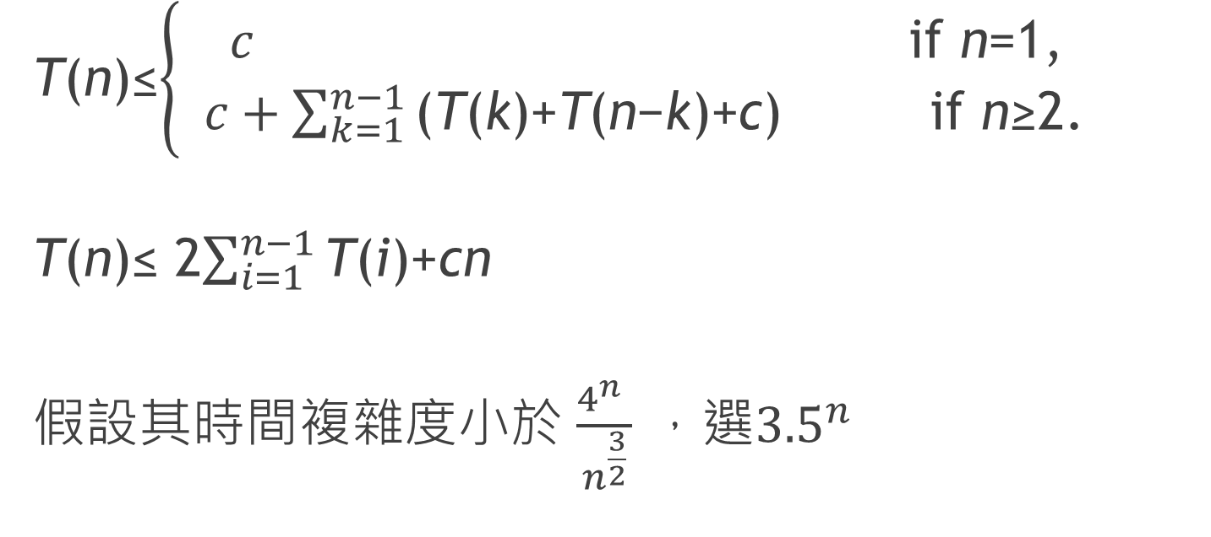
RECURSIVE-MATRIX-CHAIN
T(n)≤$\left\{ \begin{matrix}c \text{if} \text{n}\text{=1,} \\ c+\sum_{k=1}^{n−1}{\text{(}\text{T}\text{(}\text{k}\text{)+}\text{T}\text{(}\text{n}\text{−}\text{k}\text{)+}\text{c}\text{)​} }\text{if} \text{n}\text{≥2.​ }\end{matrix}\right.$
T(n)≤ 2$\sum_{i=1}^{n−1}{\text{T}\text{(}\text{i}\text{)}}$+cn
假設其時間複雜度小於 $\frac{4^{n} }{n^{\frac{3}{2}}}$ ，選${3.5}^{n}$

Slide 5
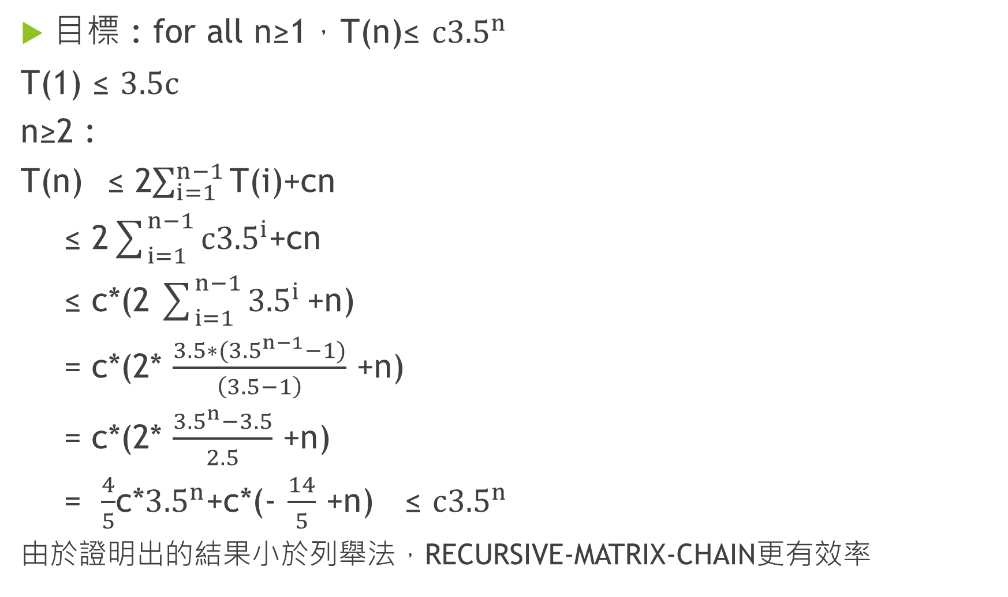
目標 : for all n≥1，T(n)≤ ${c3.5}^{n}$
T(1) ≤ ${3.5c}^{}$
n≥2 :
T(n) ≤ 2$\sum_{i=1}^{n−1}{\text{T}\text{(}\text{i}\text{)}}$+cn
≤ 2$\sum_{i=1}^{n−1}{{c3.5}^{i}}$+cn
$\text{≤ }\text{c}\text{∗(}\text{2}\sum_{i=1}^{n−1}{{3.5}^{i}}\text{+}\text{n}$)
= c*(2* $\frac{3.5∗({3.5}^{n−1}−1)}{\left(3.5−1\right)}$ +n)
= c*(2* $\frac{{3.5}^{n}−3.5}{2.5}$ +n)
= $\frac{4}{5}$c*${3.5}^{n}$+c*(- $\frac{14}{5}$ +n) ≤ ${c3.5}^{n}$
由於證明出的結果小於列舉法，RECURSIVE-MATRIX-CHAIN更有效率

